Slide 1

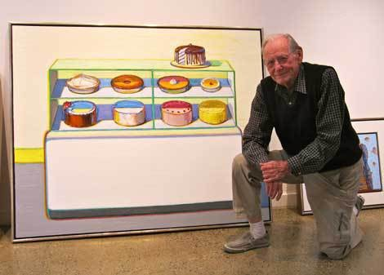
Wayne Thiebaud (né le 15 novembre 1920) est un peintre américain dont les œuvres les plus célèbres sont des gâteaux, des pâtisseries, des bottes, des toilettes, des jouets et des tubes de rouge à lèvres. D'une famille venue de France, son nom de famille se prononce encore à la française. Il est couramment associé au Pop Art en raison de son intérêt pour les objets de la culture de masse, bien que ses œuvres, exécutées dans les années cinquante et soixante soient, de ce fait, antérieures aux œuvres des artistes emblématiques de ce mouvement. Thiebaud utilise les pigments et couleurs crues pour peindre ses sujets, qu'il ombre avec la précision caractéristique de la publicité de l'époque. C'est d'ailleurs sa marque de fabrique.

Slide 2
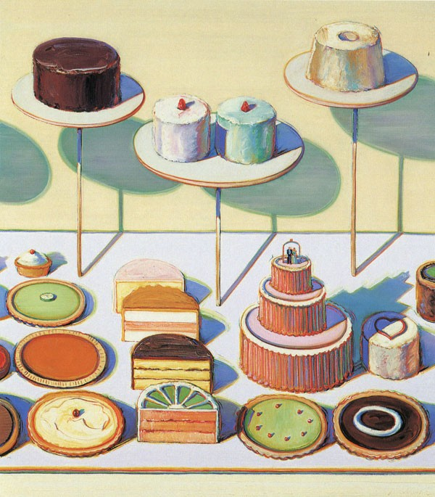
Wayne THIEBAUD
Cakes
1963

Slide 3
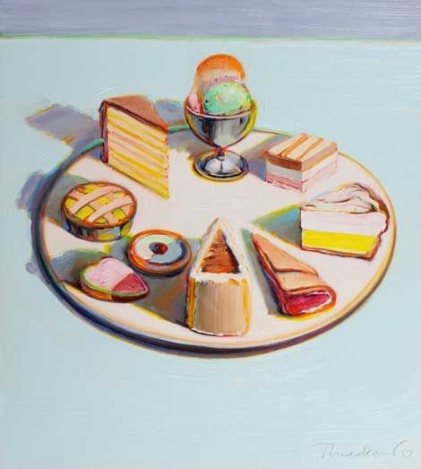
Wayne THIEBAUD Dessert circle
1992-1994

Slide 4
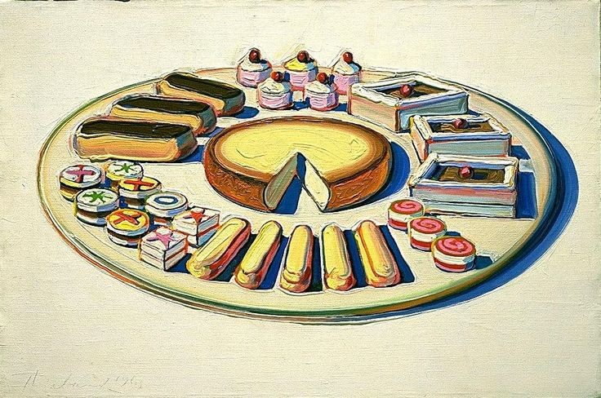
Wayne THIEBAUD French pastries 1963

Slide 5
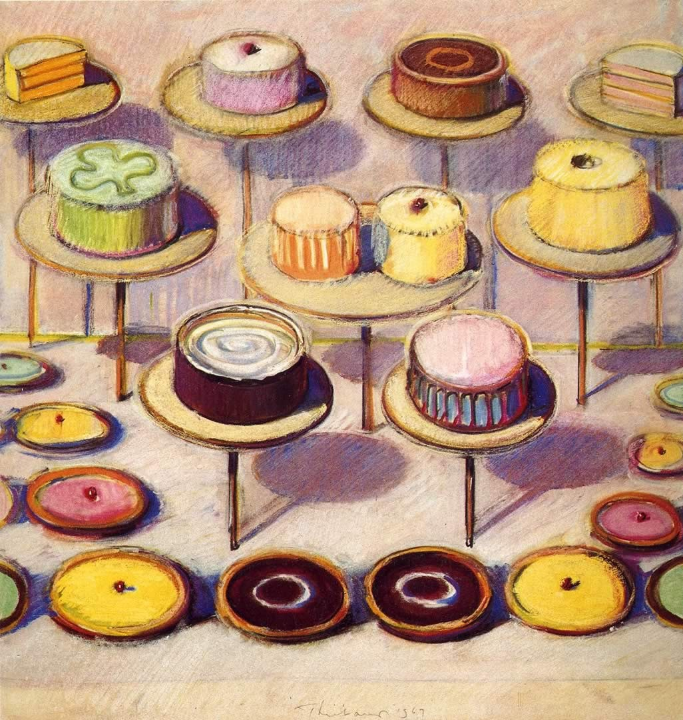
Wayne THIEBAUD
Assorted cakes and tarts

Slide 6
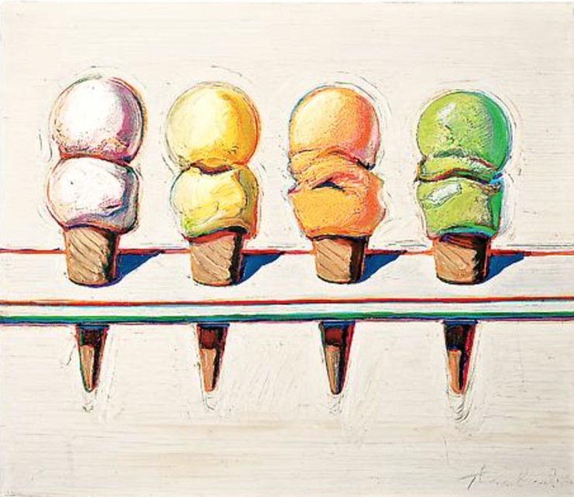
Wayne THIEBAUD Four Ice Cream Cones 1964

Slide 7
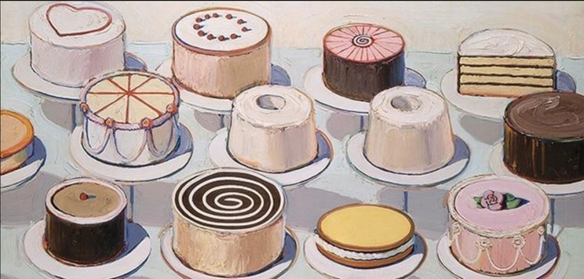
Wayne THIEBAUD
Cakes
1962

Slide 8
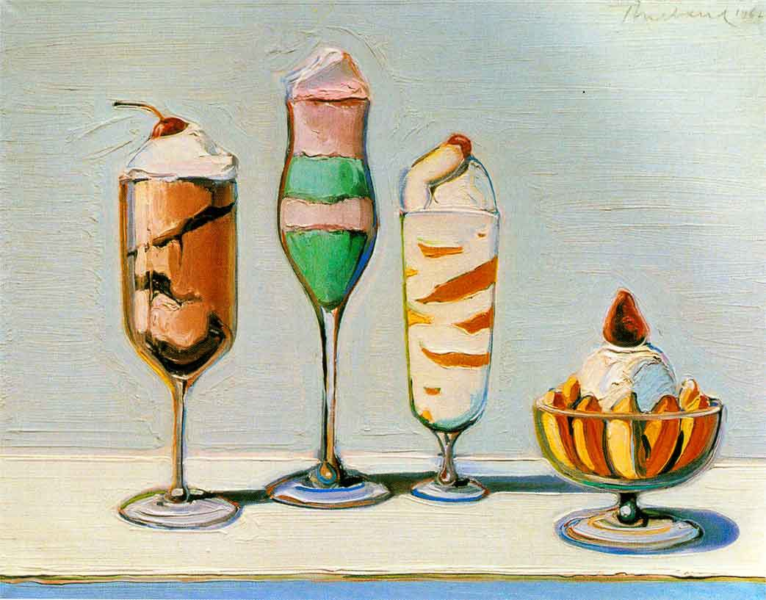
Wayne THIEBAUD
Four sundaes
1964

Slide 9
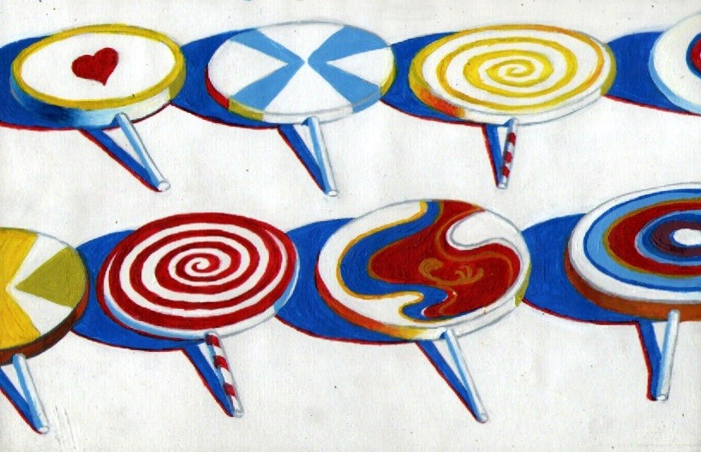
Wayne THIEBAUD
Lollipops

Slide 10
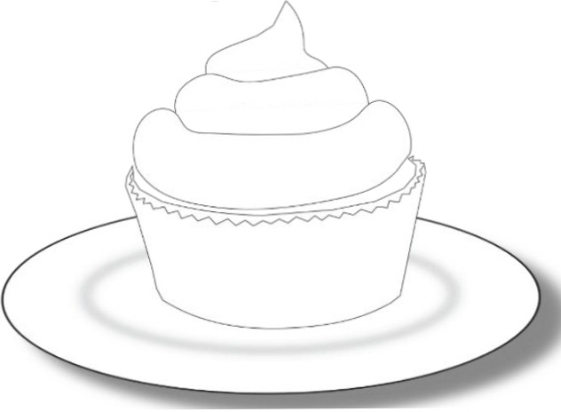
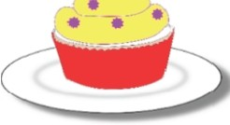
• •

Slide 11
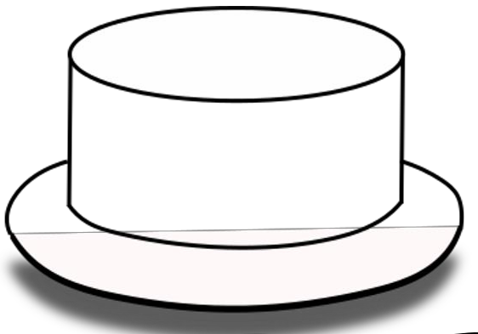

Slide 12
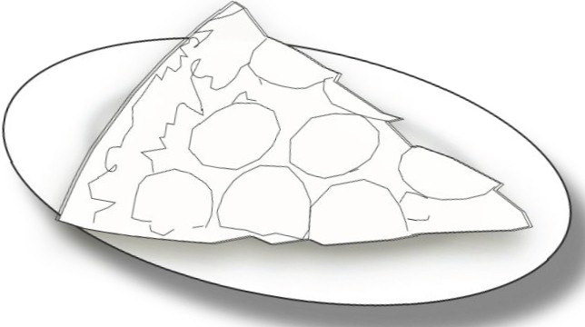
-
J

Slide 13
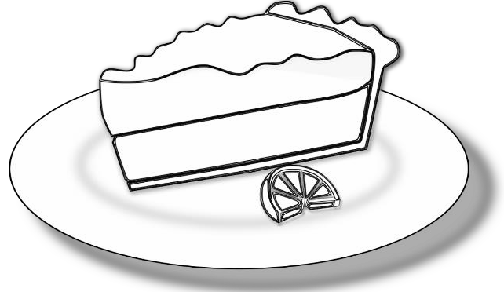
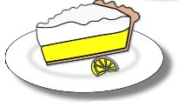

Slide 14
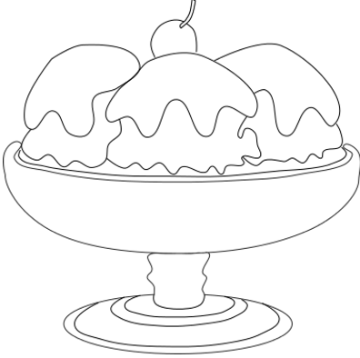
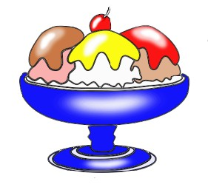

Slide 15
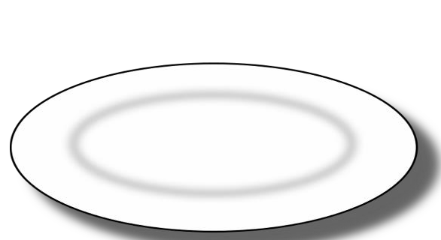
Et maintenant à toi de jouer

Slide 16
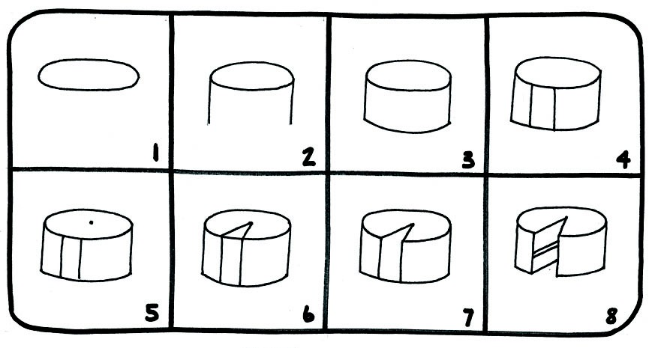

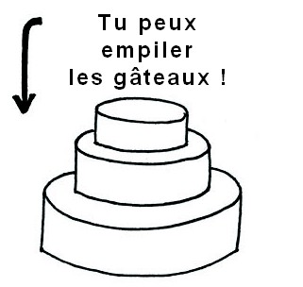
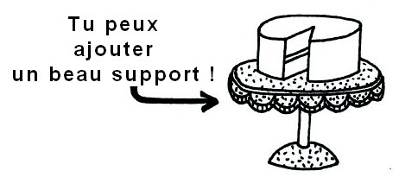
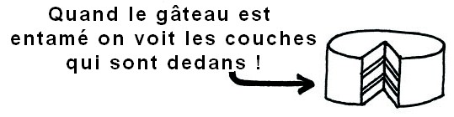
Quelques conseils
Voici comment dessiner un gâteau facilement.

Slide 17
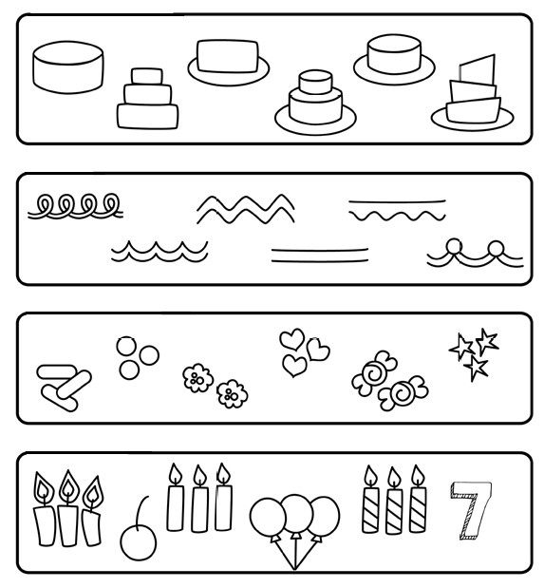
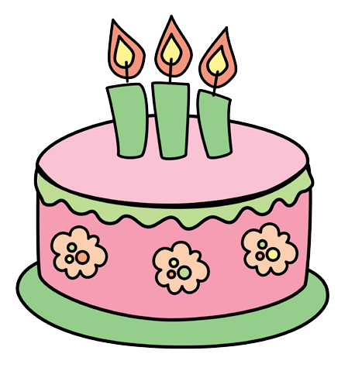
Quelques conseils
Choisis une forme de gâteau
Ajoute de la crème
Ajoute des éléments décoratifs
Ajoute des éléments sur le dessus
Et voilà !

Slide 18
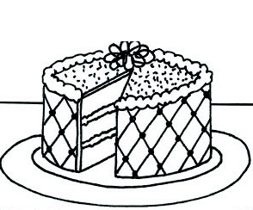

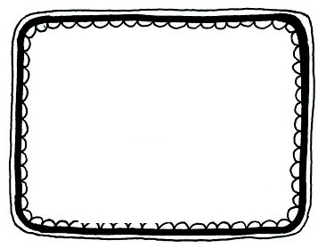
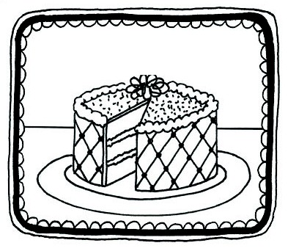

Quelques conseils
Pense à bien décorer ton gâteau pour le rendre appétissant !
Ajoute un beau cadre.
Et ...

Slide 19
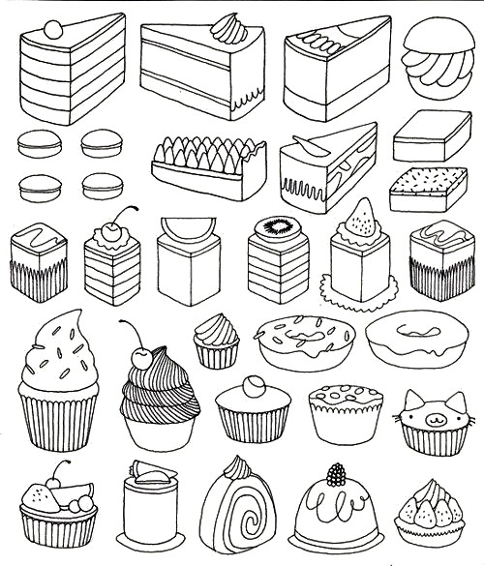
Quelques idées

Slide 20
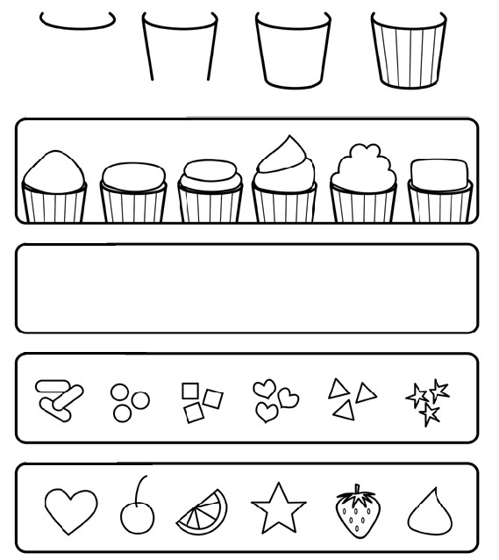
Et pour ceux qui préfèrent les cupcakes !
Dessine la tasse
Choisis une forme de mousse
Choisis un arôme
Vanille, fraise, framboise, pistache, citron orange, chocolat, cerise, caramel, menthe
...
Choisis un motif de saupoudrage
Et choisis l'élément du dessus

Slide 21
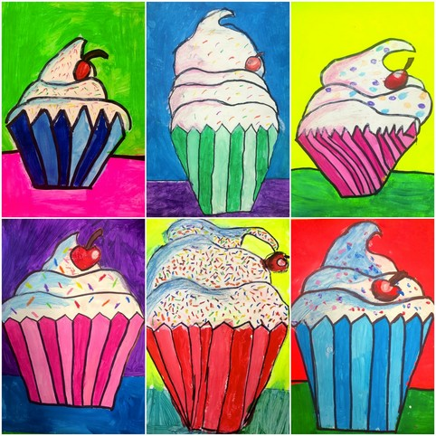

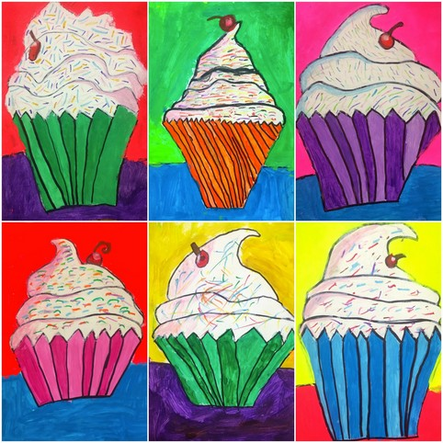
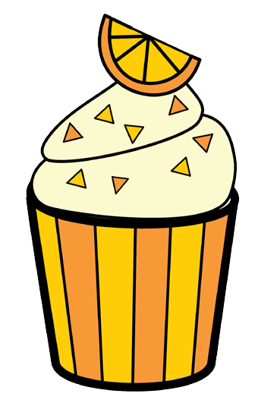
Des copains...
l'ont déjà fait.
Alors pourquoi pas toi ?

Slide 22
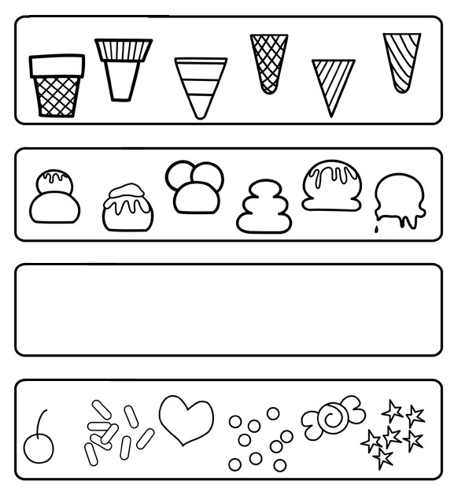
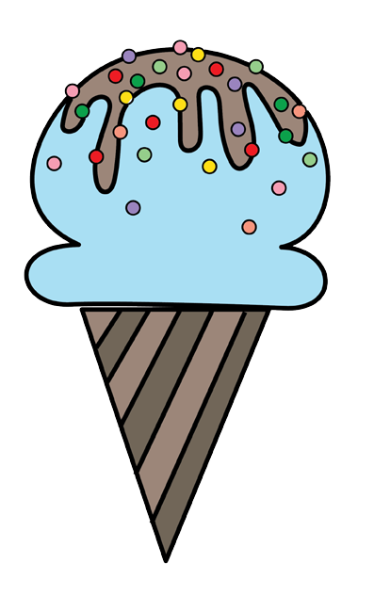

Mais les glaces, c'est bon aussi !
Choisis un cornet
Ajoute la glace
Choisis un arôme
Vanille, fraise, framboise, pistache, citron orange, chocolat, cerise, caramel, menthe
...
Et choisis l'élément du dessus

Slide 23
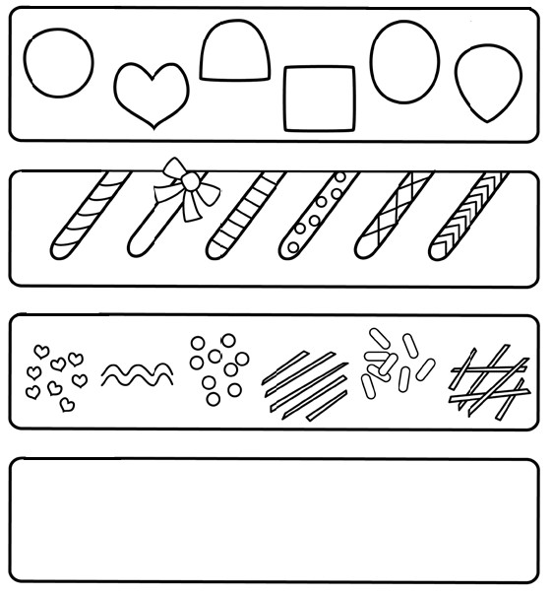
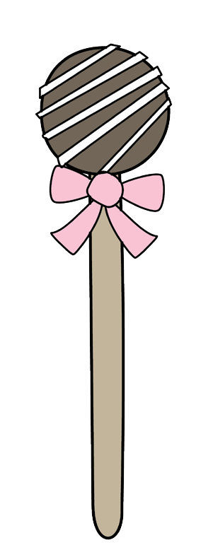

Et que dire des sucettes !!!
Choisis une forme
Décore le bâton
Choisis les décors en sucre
Choisis un arôme
Vanille, fraise, framboise, pistache, citron orange, chocolat, cerise, caramel, menthe
...

Slide 24
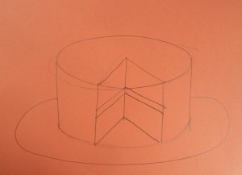
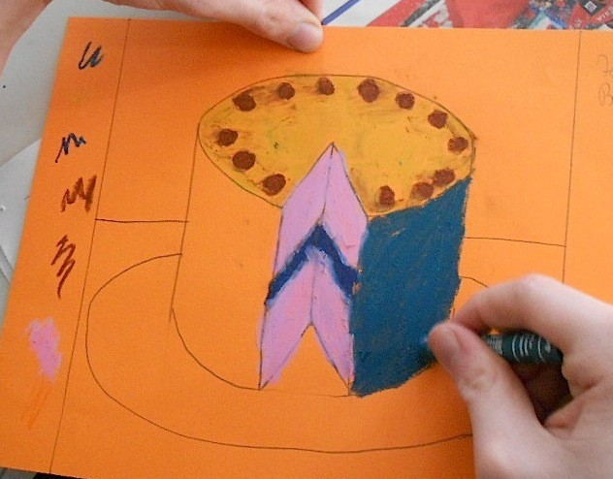
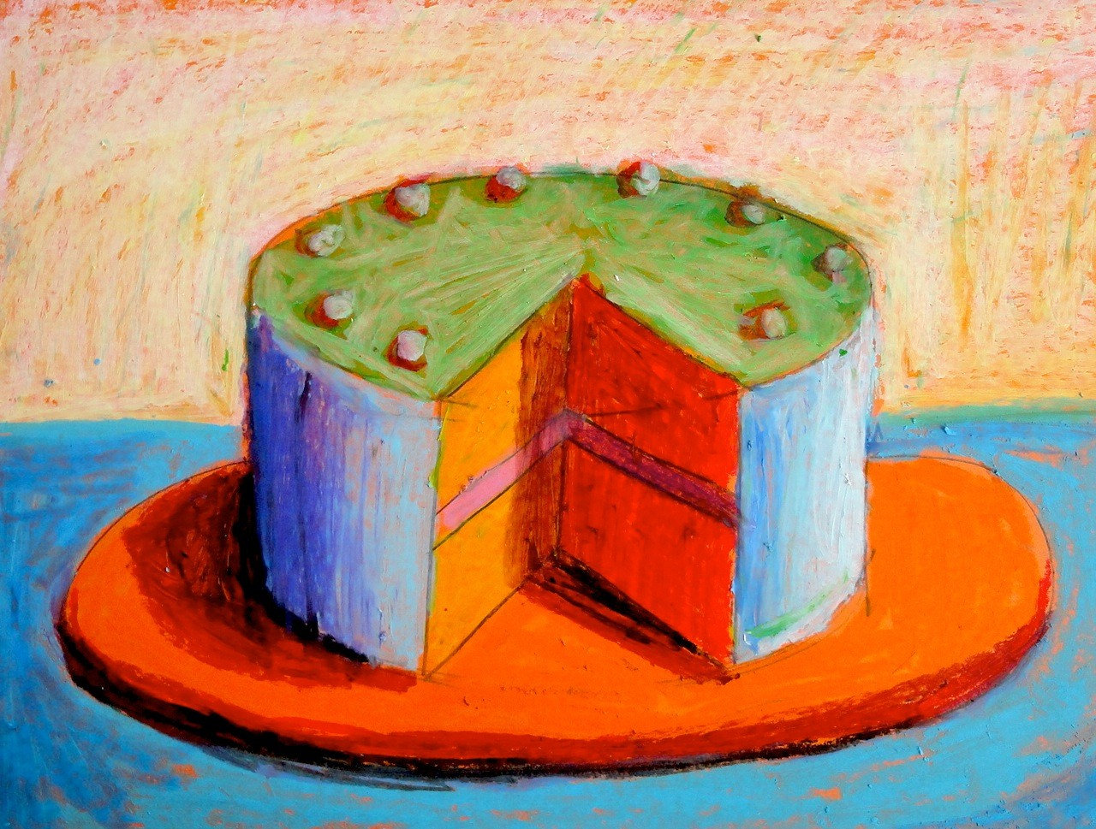
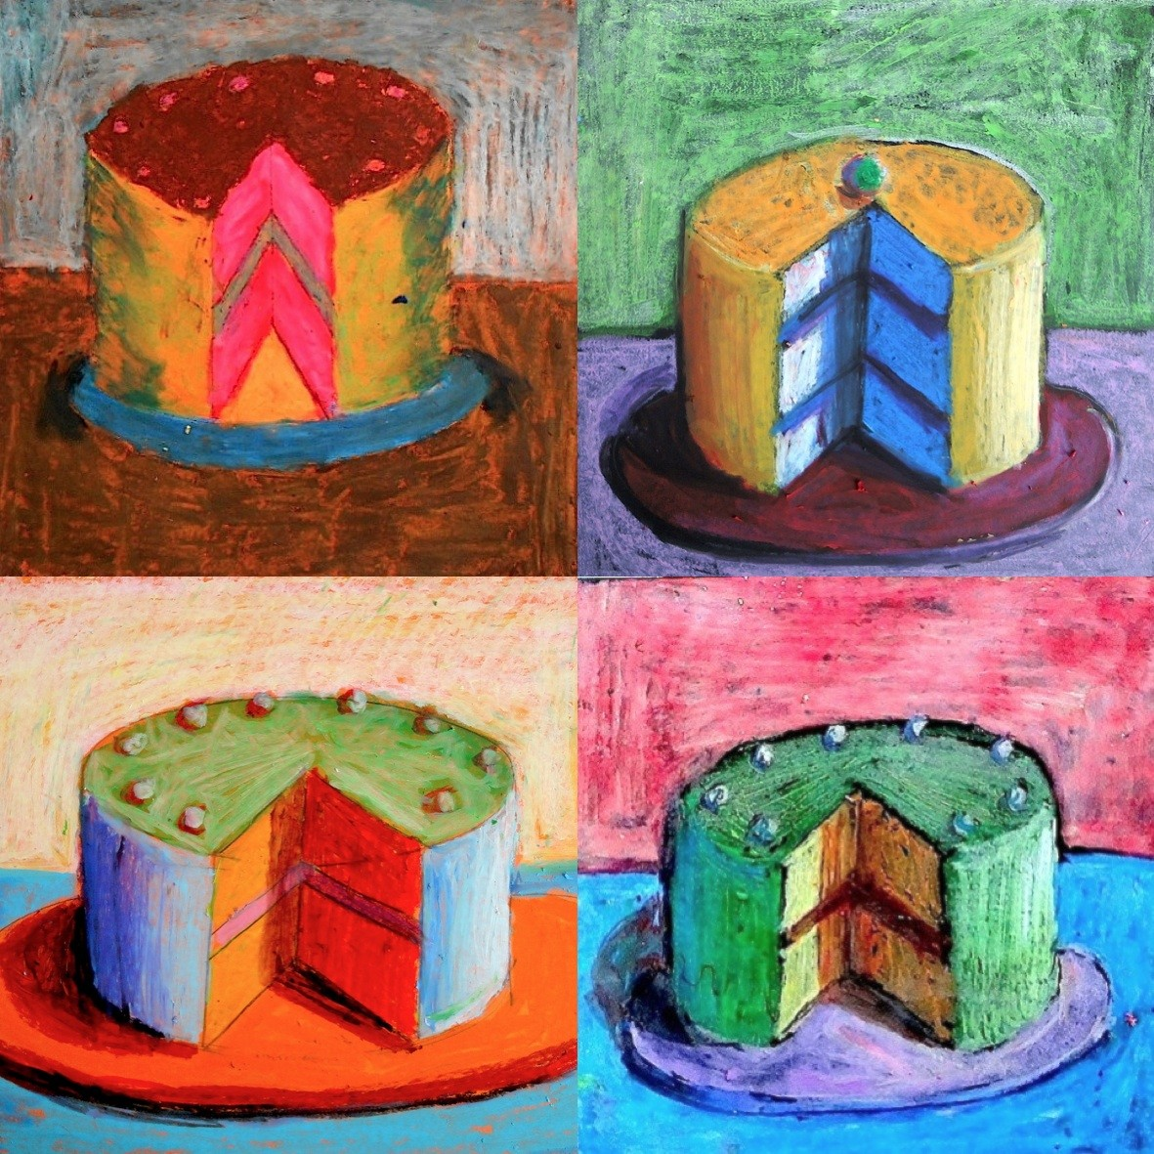
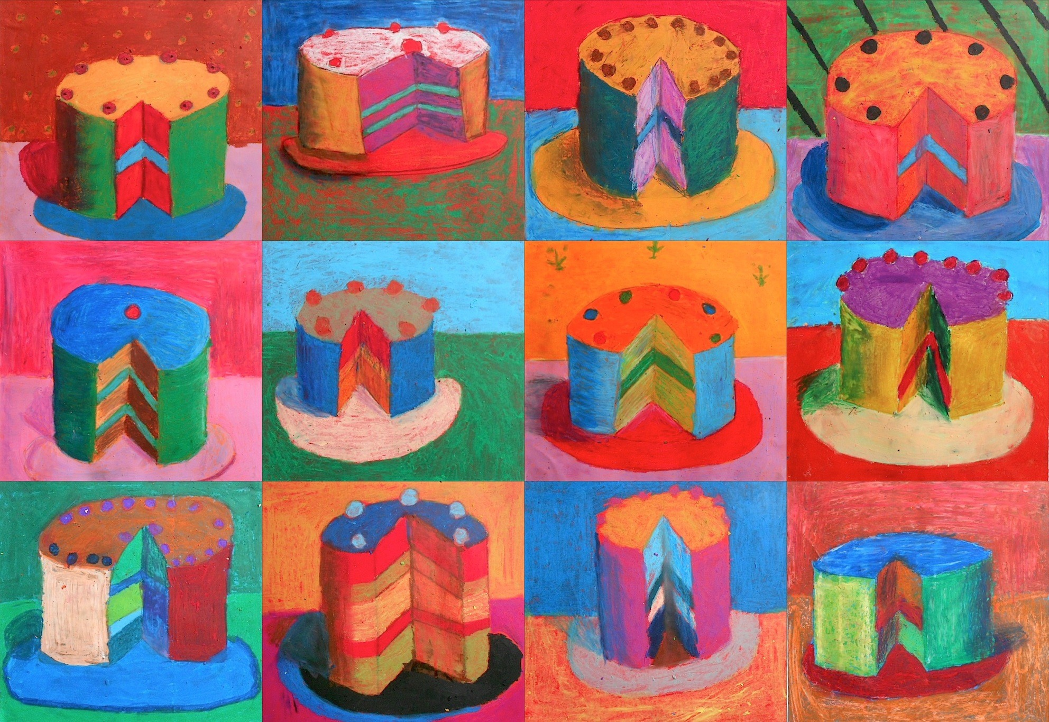
Si tu aimes les couleurs, ne te prive pas !
Du papier de couleur pour servir de support à ton dessin, des pastels gras, ou des craies à la cire pour bien colorer ton gâteau, et tu faire saliver tes amis !

Slide 25
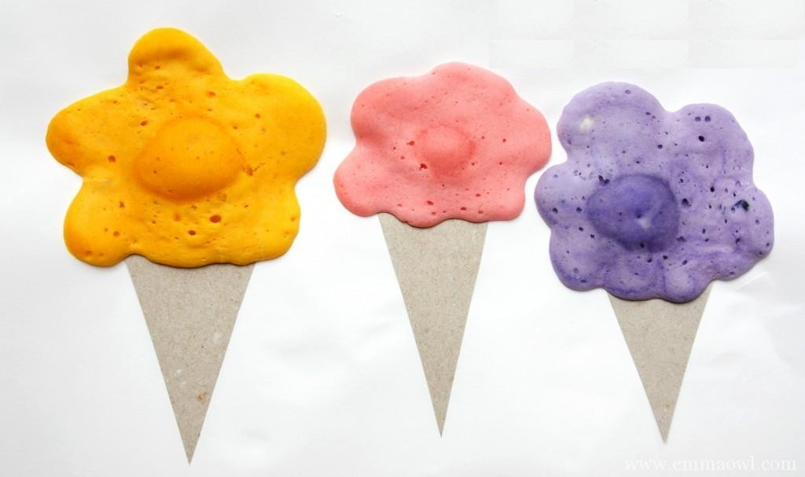
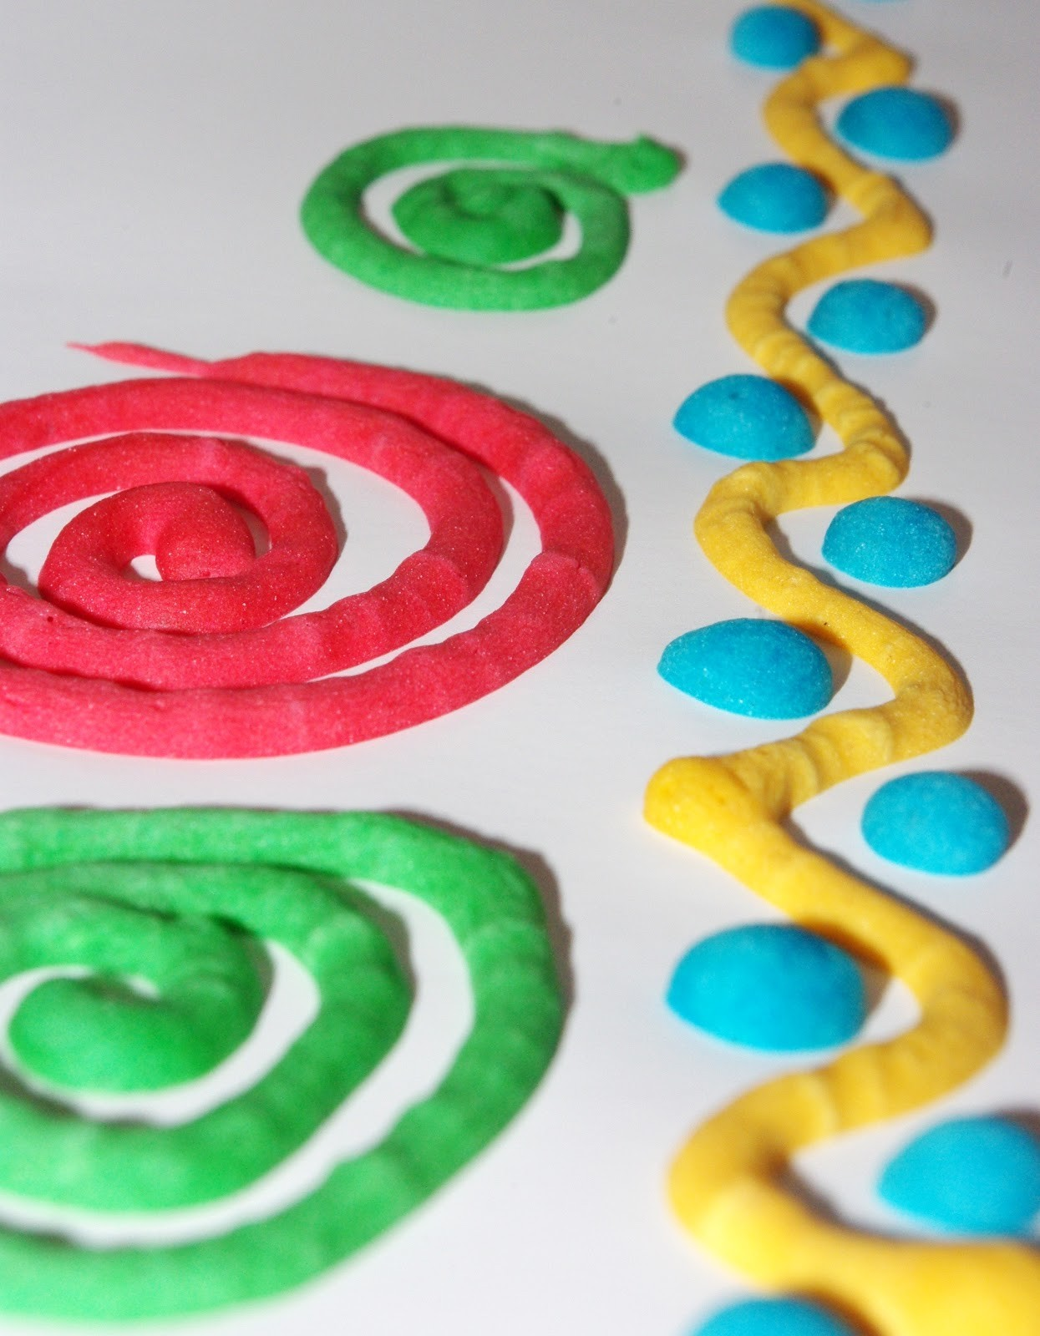
Et si tu donnais du relief à tes créations.
Voici une première recette pour laquelle il faudra utiliser un four à micro-ondes.
PEINTURE GONFLANTE
Matériel nécessaire :
3 ou 4 petits bols pour mettre les différentes couleurs créées
Du carton, ou feuilles de papier
Des cotons tiges
Du colorant alimentaire ou de la gouache
3 cuillères à soupe de farine
3 cuillères à soupe de sel
5 à 6 cuillères à soupe d’eau
(Pas indispensable, on peut tester avec ou sans) 1 cuillère à café de levure chimique ou de bicarbonate - Un four à micro-ondes
Préparation :
Mélanger la farine (la levure ou le bicarbonate si vous choisissez d’en mettre) et le sel dans un saladier, puis ajouter l’eau jusqu’à obtenir une pâte un peu épaisse, comme un yaourt brassé. Répartir cette pâte dans les récipients.
Ajouter ensuite la couleur, soit avec quelques gouttes de colorants alimentaires, soit avec un peu de gouache. Et bien mélanger.
Il n’y a plus qu’à peindre sur une feuille en laissant une bonne épaisseur pour que la peinture gonflante puisse… gonfler. Des cotons-tiges permettent d’obtenir un bon résultat.
Une fois les œuvres peintes, il n’y a plus qu’à passer les feuilles, une par une, au four à micro-ondes, environ 15 secondes à 800W. (Attention à surveiller ce qui se passe dans votre four pendant qu’il tourne, on ne sait jamais.)
On peut utiliser des feuilles de papier toutes simples (du 80g par exemple) En chauffant ça rend un peu d’eau sous la feuille et elle gondole.
Il faut essuyer le plateau du four entre chaque « cuisson ».
Mais ce n’est pas gênant et les dessins se remettent bien à plat ensuite.
Vous obtiendrez alors de beaux dessins avec de beaux reliefs agréables au toucher.

Slide 26
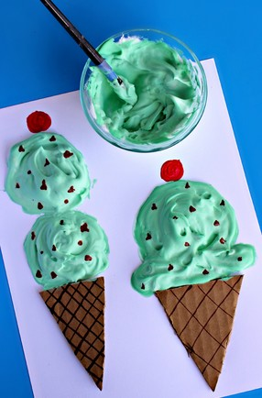
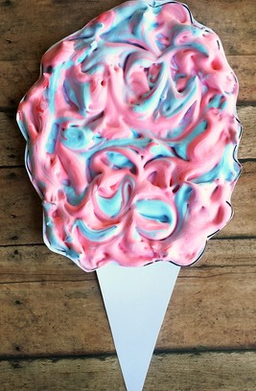
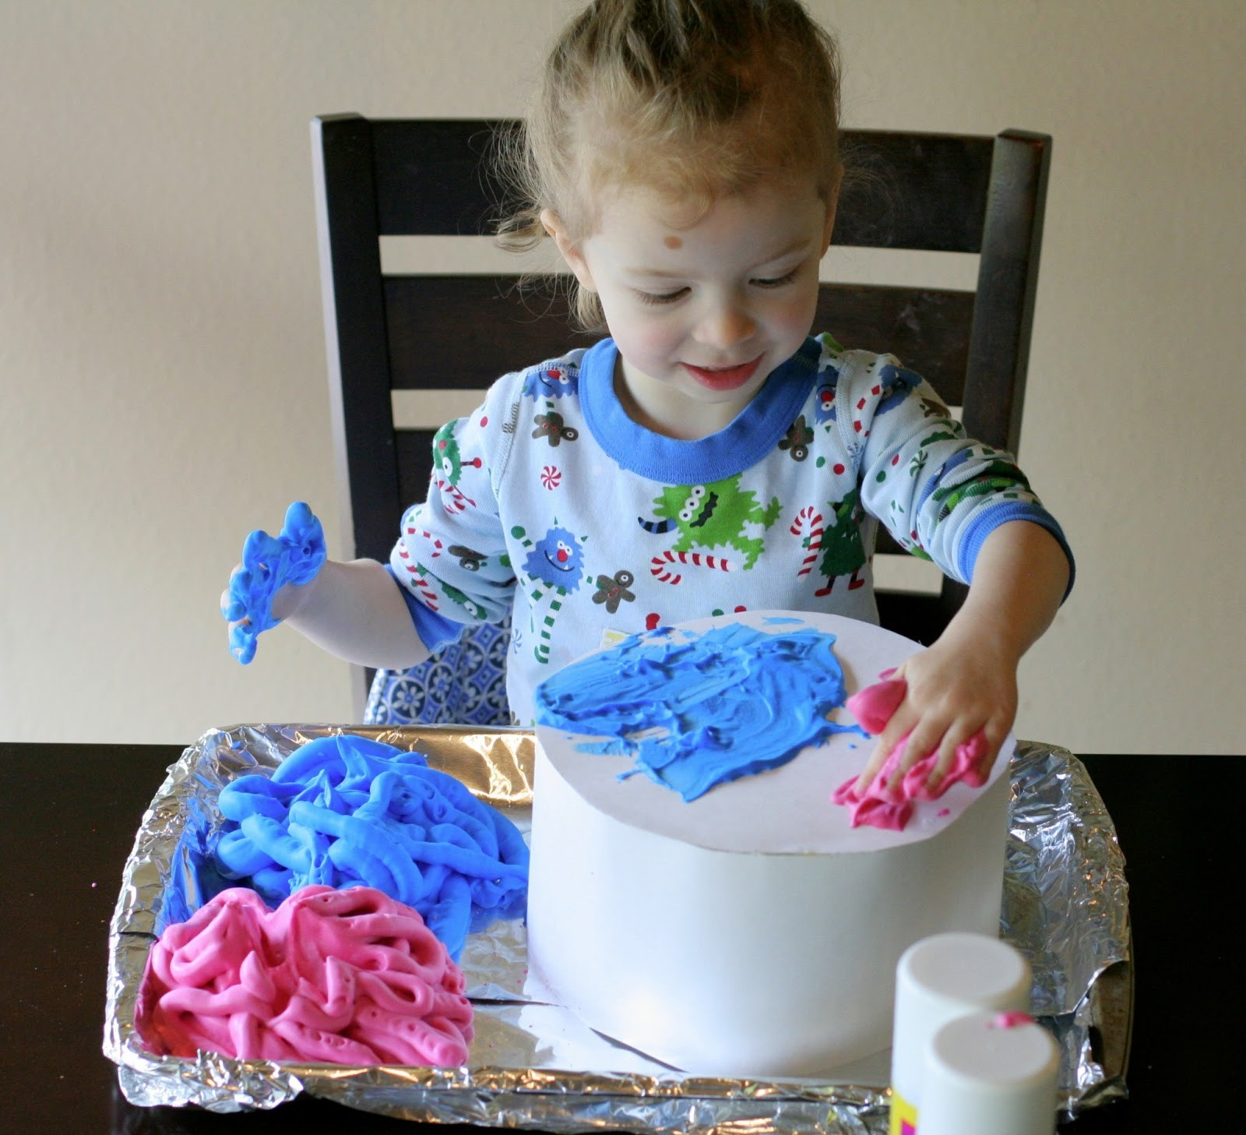
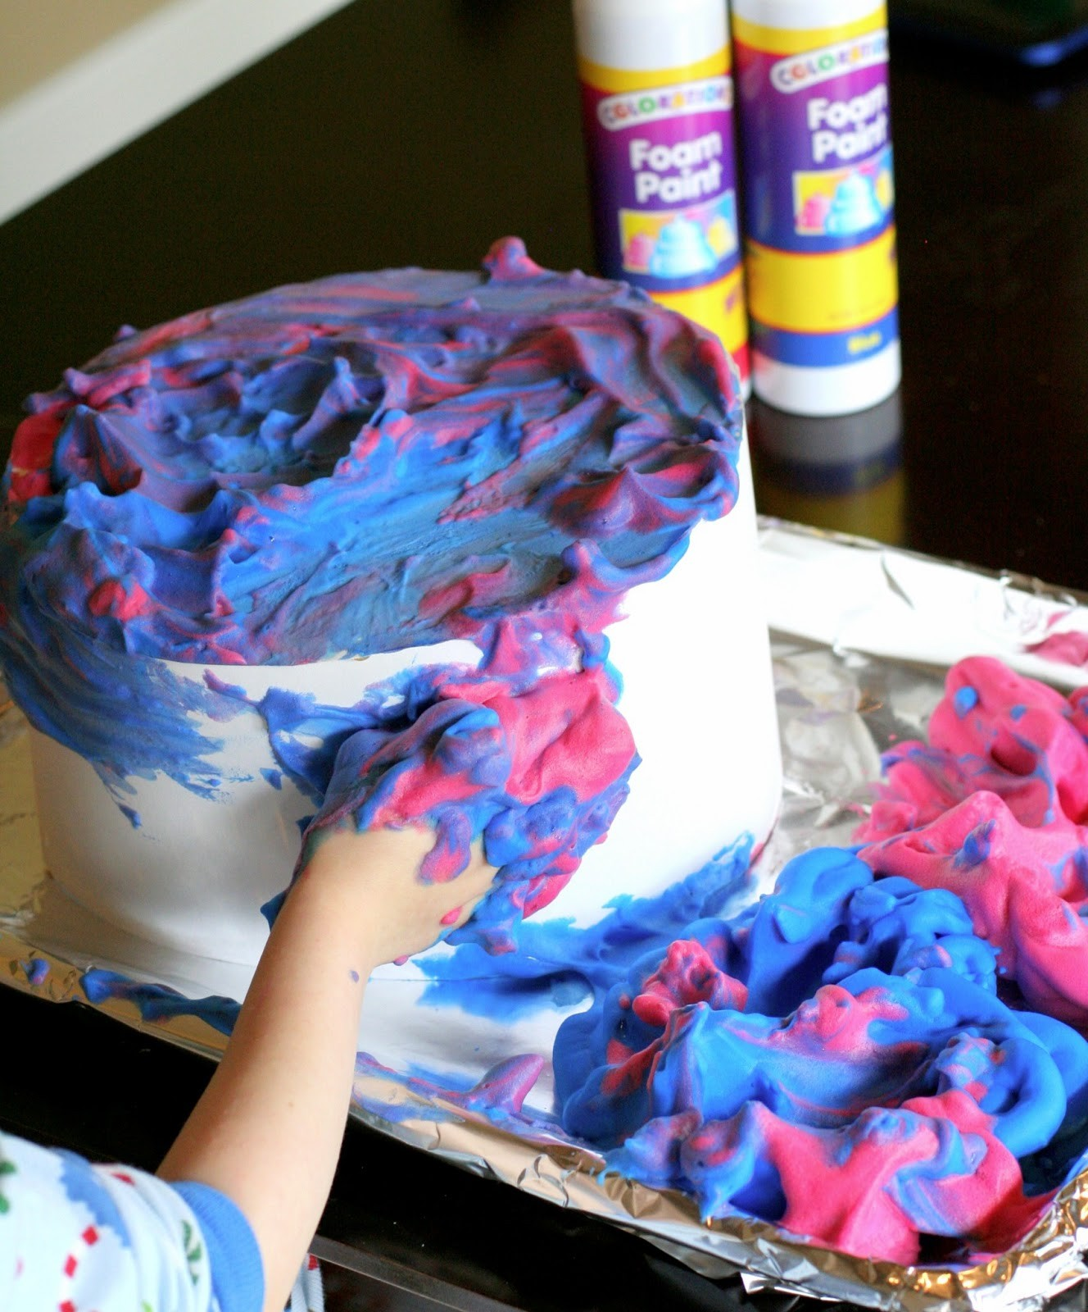
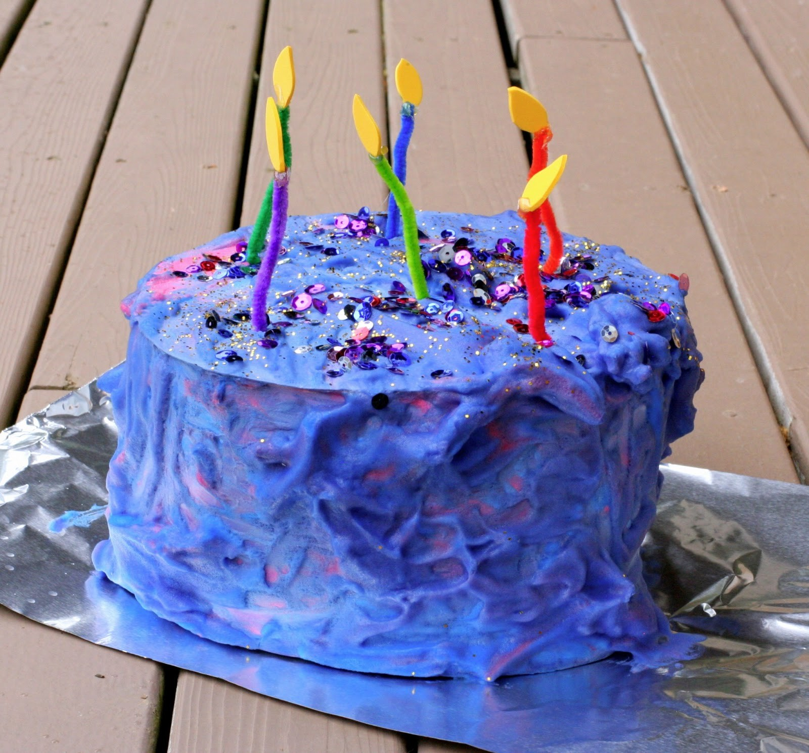
Et si tu donnais du relief à tes créations.
Voici une seconde recette pour laquelle il suffira de laisser sécher durant plusieurs jours.
PEINTURE A LA MOUSSE A RASER (Et en plus ça sent bon!) Matériel nécessaire :
3 ou 4 petits bols pour mettre les différentes couleurs créées
Du carton, ou feuilles de papier
Des pinceaux
Du colorant alimentaire ou de la gouache
3/4 de tasse de mousse à raser blanche épaisse en bombe
1/4 de tasse de colle vinylique blanche
1/4 de tasse de farine tous usages
Si le mélange devient trop épais, on peut ajouter un petit peu d'eau, mais cela nuira à l'effet de relief.
Préparation :
Mélanger lla mousse à raser, la colle et la farine dans un grand récipient.
Répartir la pâte dans des récipients plus petits.
Ajouter ensuite la couleur, dans les différents récipients, soit avec quelques gouttes de colorants alimentaires, soit avec un peu de gouache. Et bien mélanger.
Il n’y a plus qu’à peindre.
Il suffira ensuite de laisser sécher. La peinture durcira et restera en relief.

Slide 27
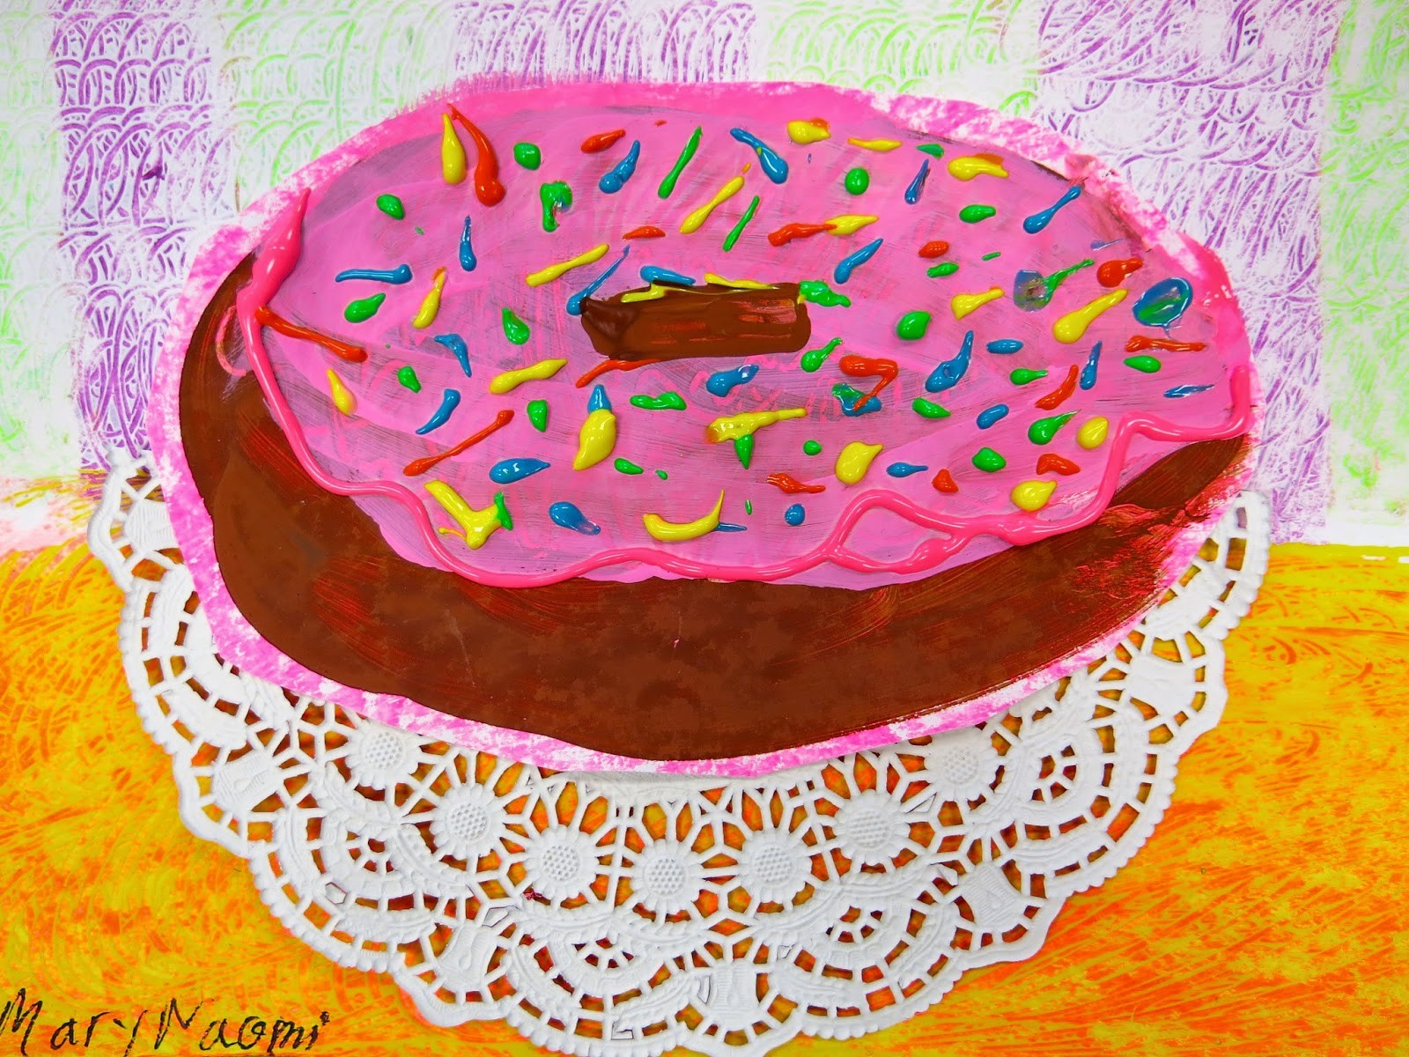
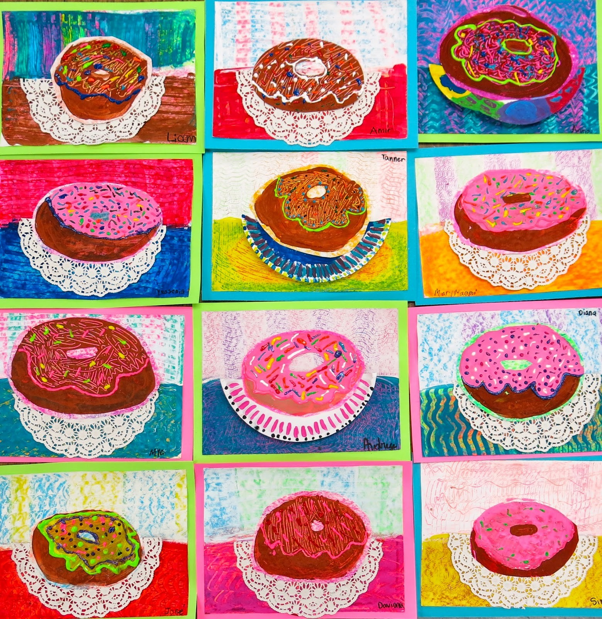
Oh les trop bons donuts !

Slide 28






Peut-être aimes-tu réaliser des collages...
Des papiers de diverses couleurs et textures, des ciseaux, de la colle, et c'est parti !

Slide 29




Et si tu préfères la sculpture à la peinture...
Un peu de carton, du papier kraft, de la colle, de la peinture à la mousse à raser.
Tu vas étonner tes amis !

Slide 30




Et si tu préfères la sculpture à la peinture...
Des boîtes, du papier journal, de la colle à papier peint, de la peinture à la mousse à raser.
Tu peux demander à un camarade de t'aider. Vous allez bien vous amuser !

Slide 31




Et pour faire de jolies parts de gâteau...
Du carton fin passant au photocopieur, du papier journal, de la colle à papier peint, de la peinture à la mousse à raser.
Tu peux demander à un camarade de t'aider. Vous allez bien vous amuser !
- Sur la page suivante, tu trouveras un plan à imprimer, sur le carton fin, pour construire une part de gâteau.
Quand tu auras découpé et plié le carton, recouvre le de plusieurs couches de papier journal encollé.

Slide 32






Met de la colle sur les rabats indiqués par les flèches.

